Slide 1

成長電影院 🎬
第一節
X月X日 XX:XX - XX:XX
Miss K, Miss M

Slide 2
小組小規則
準時出席
尊重他人
安靜坐好
用心觀看
專心聆聽
積極參與
帶手冊及完成小任務

Slide 3
自我介紹
●我的名字
●希望別人如何稱呼我
●就讀班別

Slide 4

OUR GROUPMATES 我們的小組組員
XX XXX
XX XXX
XX XXX
XX XXX
XX XXX
XX XXX
請在你的手冊寫上組員的名字和班別
WE ARE FRIENDS
Notes:
Activity 1: emoji plushy

Slide 5
讓我們互相認識一下吧！

Slide 6
認識朋友小遊戲 -
2 Truths and 1 Lie
Notes:
2 Truths and 1 Lie: Get to know each other through playing ice breaking game

Slide 7
認識朋友小遊戲 - 2 truths and 1 lie
遊戲規則：
說出三個有關你的個人經歷或喜好，其中兩個是真實的，一個是假的。
例如：你喜歡的運動，食物，動物，經歷, etc.
其他玩家可以向這個人問問題，找到更多的細節。小組一起投票判斷哪一個是謊言。

Slide 8

2 Truths and 1 Lie
記住：其中有二句是真實的，一句是謊言！

Slide 9
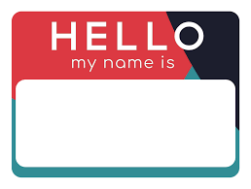
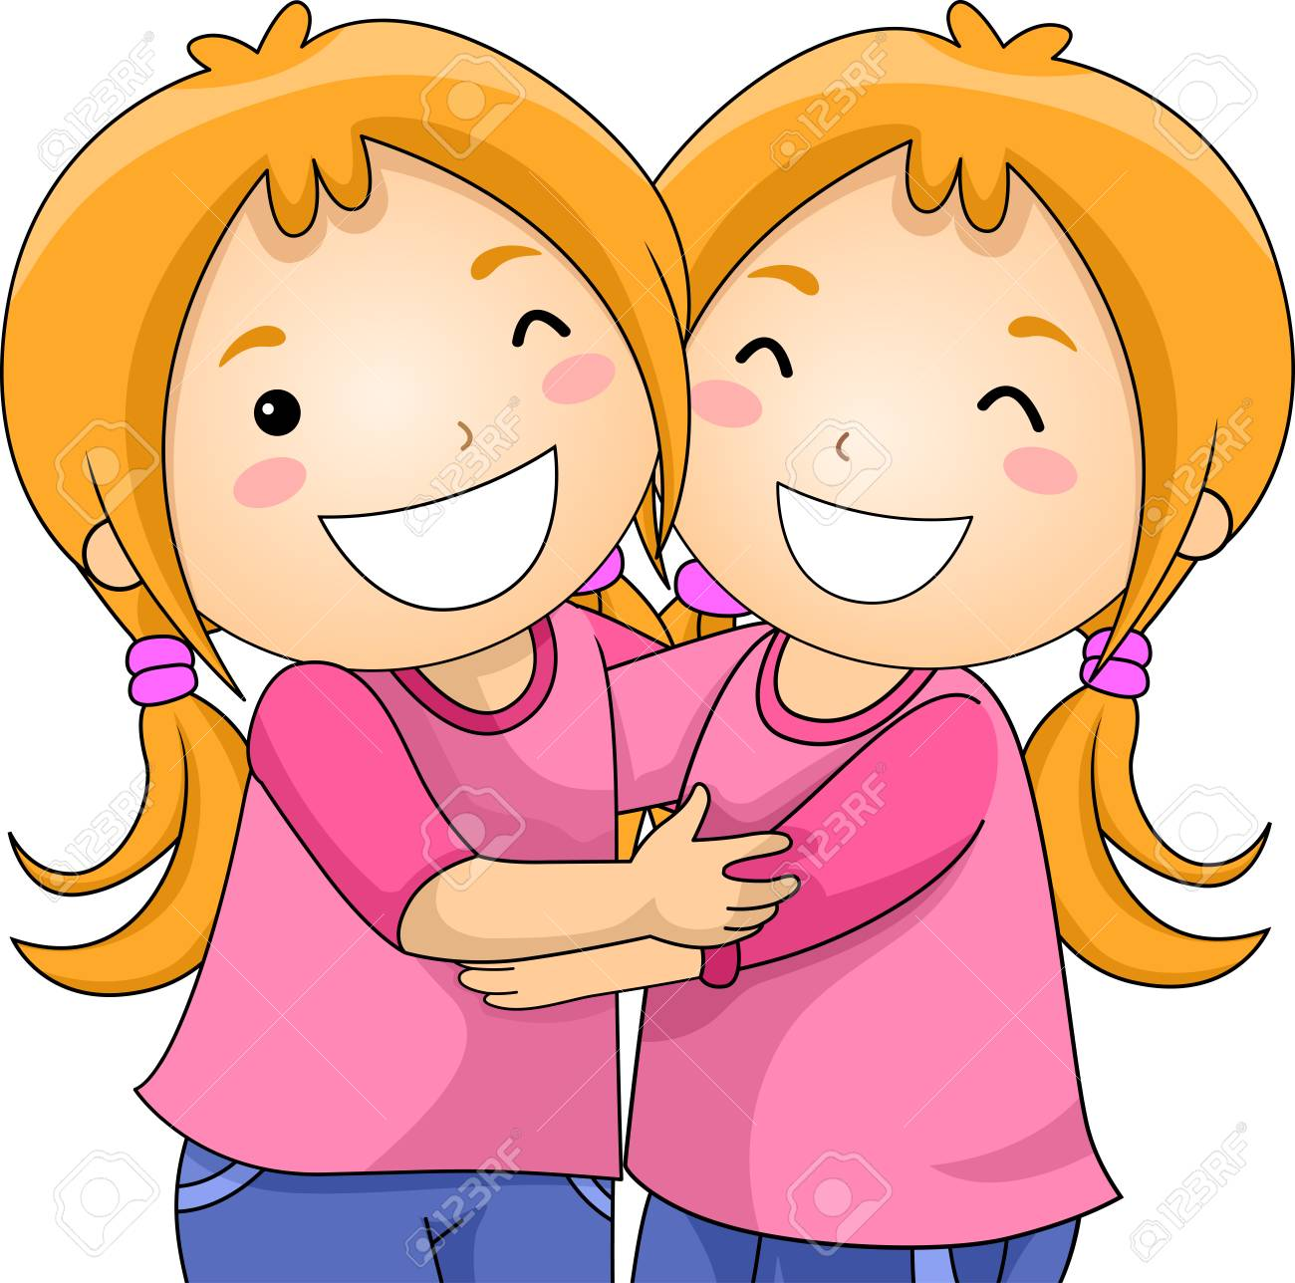
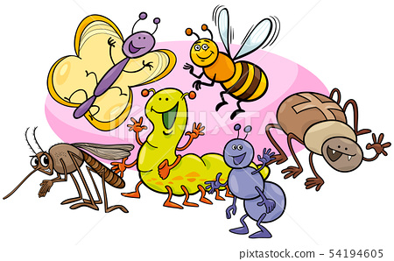
認識朋友小遊戲: Miss K
哪一句是假的？
Kristin
我的名字是 Kay
我有一個雙胞胎妹妹
我很害怕昆蟲

Slide 10
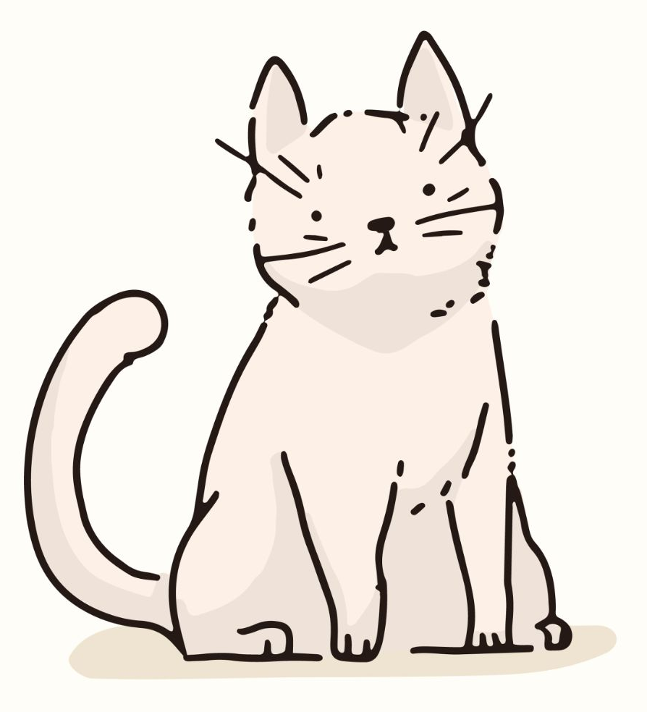


認識朋友小遊戲：Miss M
哪一句是假的？
我家有兩隻很可愛的貓
我有一個哥哥
我會說四種語言

Slide 11
認識朋友小遊戲 - 2 truths and 1 lie
1.
2.
3.

Slide 12
荒失失奇兵 0:50-16:38
Notes:
0:50 - 16:38
The film opens with Marty the Zebra pining for the wild on his tenth birthday. Living in New York’s Central Park Zoo, Marty and his friends – Alex the Lion, Gloria the Hippo, and Melman the Giraffe – have spent all their years inside this concrete jungle.

Slide 13
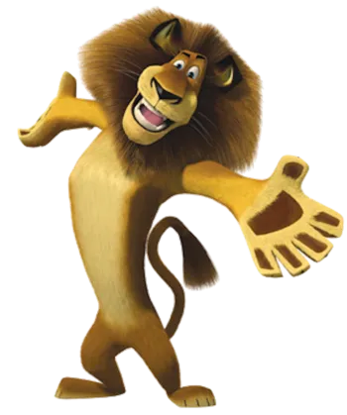
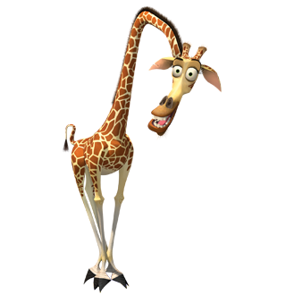
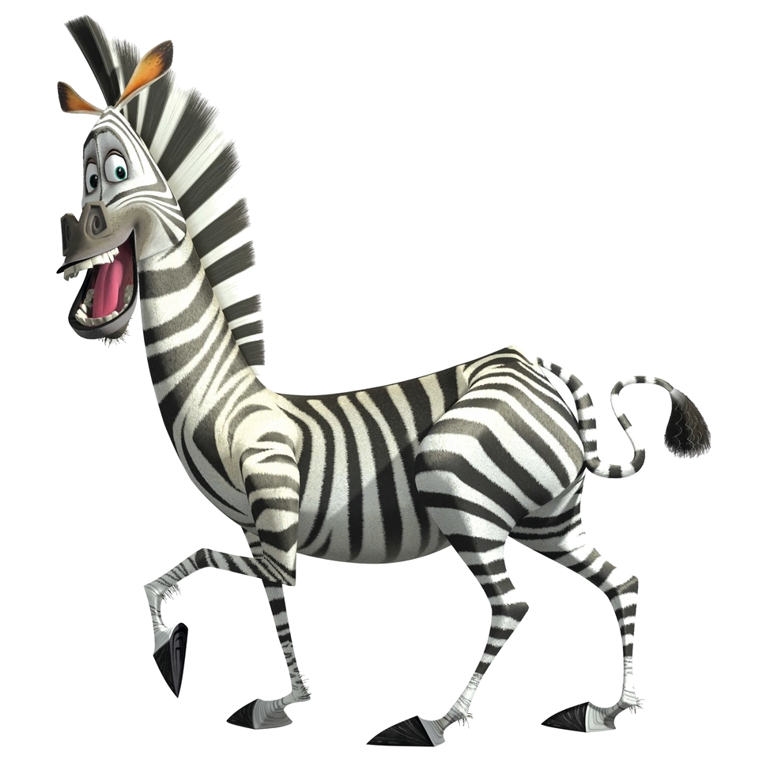
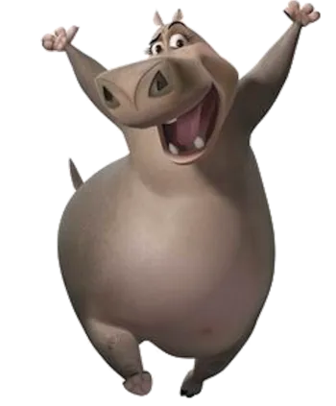
選擇兩個電影角色
Notes:
Similarity & Differences (physical)

Slide 14
相似
不同

Slide 15


「畫畫小任務」：
我（ ）
朋友（ ）
Notes:
HW

Slide 16
下一節
xx月xx日
xx:xx - xx:xx
記得完成小任務！

